Slide 1
Διδακτική της Πληροφορικής και των ΤΠΕ Μάθημα επιλογής ΣΤ’ εξάμηνο, Τμήμα Επιστημών της Εκπαίδευσης και της Αγωγής στην Προσχολική Ηλικία, Πανεπιστήμιο Πατρών
Εργαστήριο 10: Scratch (Μέρος 10ο)
Δημήτριος Νικολός
ΤΕΕΑΠΗ

Slide 2
Άδειες Χρήσης
Το παρόν εκπαιδευτικό υλικό υπόκειται σε άδειες χρήσης Creative Commons.
Για εκπαιδευτικό υλικό, όπως εικόνες, που υπόκειται σε άλλου τύπου άδειας χρήσης, η άδεια χρήσης αναφέρεται ρητώς.

Slide 3
Χρηματοδότηση
Το παρόν εκπαιδευτικό υλικό έχει αναπτυχθεί στα πλαίσια του εκπαιδευτικού έργου του διδάσκοντα.
Το έργο «Ανοικτά Ακαδημαϊκά Μαθήματα στο Πανεπιστήμιο Πατρών» έχει χρηματοδοτήσει μόνο τη αναδιαμόρφωση του εκπαιδευτικού υλικού.
Το έργο υλοποιείται στο πλαίσιο του Επιχειρησιακού Προγράμματος «Εκπαίδευση και Δια Βίου Μάθηση» και συγχρηματοδοτείται από την Ευρωπαϊκή Ένωση (Ευρωπαϊκό Κοινωνικό Ταμείο) και από εθνικούς πόρους.

Slide 4
Σκοπός
Σημασία Συνδεσιμότητας
Παρουσίαση παρόμοιων περιβαλλόντων
Σημασία ανάλυσης των παραγόμενων έργων

Slide 5
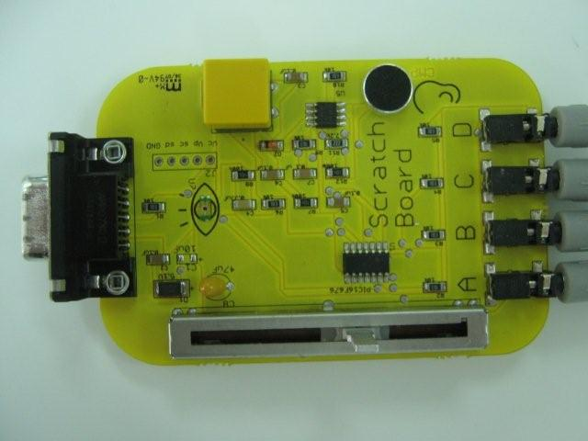
Συνδεσιμότητα
WeDo
ScratchBoard
http://www.youtube.com/watch?v=wHc-qlKA_g8

Slide 6
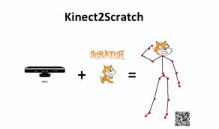
Με οτιδήποτε
Kinect2Scratch
http://www.youtube.com/watch?v=4APzVnQ2070

Slide 7
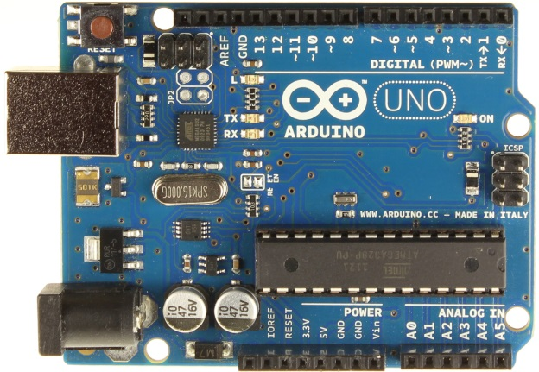
Oτιδήποτε
http://scratchx.org/
Για παράδειγμα:
text2speech
Σύνδεση με arduino

Slide 8
Snap!
Προέρχεται από τη Scratch
http://snap.berkeley.edu/snapsource/snap.html
Βασίζεται στις συναρτήσεις

Slide 9
Παρόμοια περιβάλλοντα
Η ώρα του κώδικα: http://code.org/learn
ΜΙΤ App Inventor (εφαρμογές για κινητά Android):
http://appinventor.mit.edu/explore/
Pyonkee για iPad

Slide 10
Αναλύστε τα έργα σας
http://scratchgraph.herokuapp.com
http://drscratch.programamos.es

Slide 11
Τελική εργασία
Θα πρέπει να παραδώσετε την τελική σας εργασία στο Moodle

Slide 12
Σημειωματα

Slide 13
Σημείωμα Ιστορικού Εκδόσεων Έργου
Το παρόν έργο αποτελεί την έκδοση 1.0.
Έχουν προηγηθεί οι κάτωθι εκδόσεις:
-

Slide 14
Σημείωμα Αναφοράς
Copyright Πανεπιστήμιο Πατρών, Βασίλειος Κόμης. «Διδακτική της Πληροφορικής και των Τεχνολογιών της Πληροφορίας και των Επικοινωνιών: Scratch (Μέρος 10ο)». Έκδοση: 1.0. Πάτρα, 2015.
Διαθέσιμο από τη δικτυακή διεύθυνση:
https://eclass.upatras.gr/courses/PN1477/

Slide 15
Σημείωμα Αδειοδότησης
Σημείωμα Αδειοδότησης Το παρόν υλικό διατίθεται με τους όρους της άδειας χρήσης Creative Commons Αναφορά, Μη Εμπορική Χρήση Παρόμοια Διανομή 4.0 [1] ή μεταγενέστερη, Διεθνής Έκδοση. Εξαιρούνται τα αυτοτελή έργα τρίτων π.χ. φωτογραφίες, διαγράμματα κ.λ.π., τα οποία εμπεριέχονται σε αυτό και τα οποία αναφέρονται μαζί με τους όρους χρήσης τους στο «Σημείωμα Χρήσης Έργων Τρίτων».
[1] http://creativecommons.org/licenses/by-nc-sa/4.0/
Ως Μη Εμπορική ορίζεται η χρήση:
• που δεν περιλαμβάνει άμεσο ή έμμεσο οικονομικό όφελος από την χρήση του έργου, για το διανομέα του έργου και αδειοδόχο
• που δεν περιλαμβάνει οικονομική συναλλαγή ως προϋπόθεση για τη χρήση ή πρόσβαση στο έργο
• που δεν προσπορίζει στο διανομέα του έργου και αδειοδόχο έμμεσο οικονομικό όφελος (π.χ. διαφημίσεις) από την προβολή του έργου σε διαδικτυακό τόπο
Ο δικαιούχος μπορεί να παρέχει στον αδειοδόχο ξεχωριστή άδεια να χρησιμοποιεί το έργο για εμπορική χρήση, εφόσον αυτό του ζητηθεί.

Slide 16
Διατήρηση Σημειωμάτων
Οποιαδήποτε αναπαραγωγή ή διασκευή του υλικού θα πρέπει να συμπεριλαμβάνει:
το Σημείωμα Αναφοράς
το Σημείωμα Αδειοδότησης
τη δήλωση Διατήρησης Σημειωμάτων
το Σημείωμα Χρήσης Έργων Τρίτων (εφόσον υπάρχει)
μαζί με τους συνοδευόμενους υπερσυνδέσμους.

Slide 17
Σημείωμα Χρήσης Έργων Τρίτων
Το Έργο αυτό κάνει χρήση των ακόλουθων έργων:
Εικόνες/Σχήματα/Διαγράμματα/Φωτογραφίες
Οποιασδήποτε μορφής υλικό περιλαμβάνεται στο ανωτέρω έργο και δεν αναφέρεται σε ξεχωριστή πηγή αναφοράς, τότε αποτελεί πνευματική ιδιοκτησία του διδάσκοντα Καθηγητή, Βασίλη Κόμη.

Slide 18
Τέλος 10^{ου} Εργαστηρίου

